Slide 1
DCGANを使って “浮世絵っぽい”絵を生成する
2018/11/02
@直感Deep Learningを読んで面白いことする会 #2
ついったー：@pen_era
https://github.com/makumaku/ukiyoe_keras_gan

Slide 2

自己紹介
分野：インフラエンジニア
→機械学習やったことない
趣味：splatoon,料理,旅行

Slide 3
今日、お話しすること
なぜ取り組んだか
どう取り組んだか
結果どうなったか

Slide 4




WHY 機械学習？
次の異動・職場で機械学習を使いたい！
クラウドと同じく、システムで必須になりそう。

Slide 5

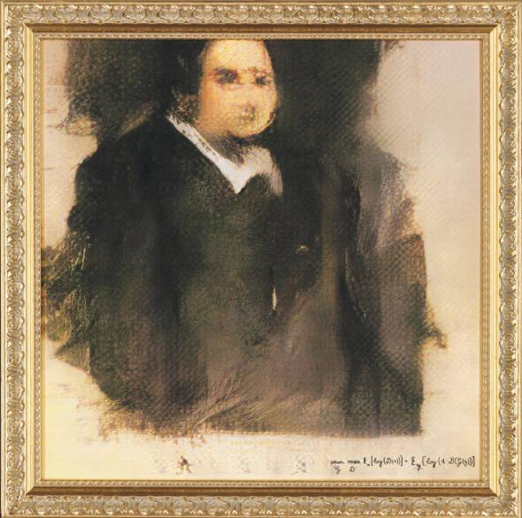
WHY DCGAN？
目で見えたほうがかっこいいじゃん？ ・AIで作った4900万円で売れた絵がある。

Slide 6
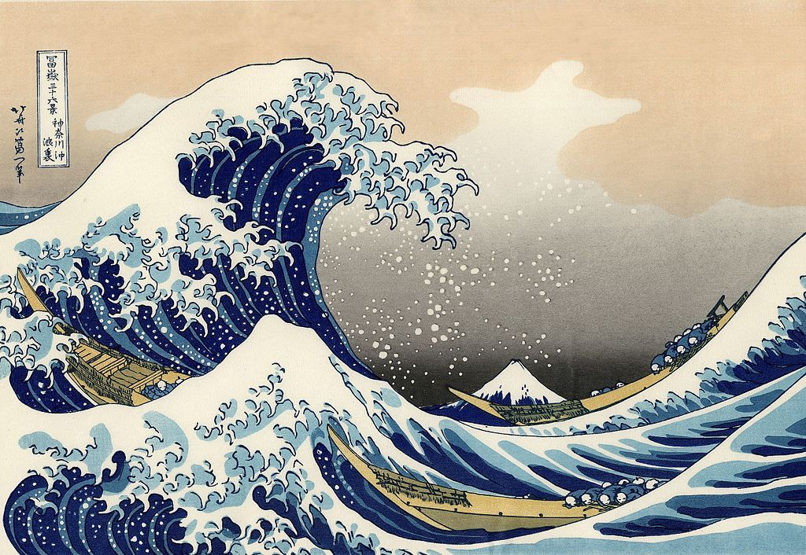
WHY 浮世絵？
似たパターンがありながらも写真とは異なる。
独特の質感を表現できたら面白そう。
日本人！って感じがする。

Slide 7



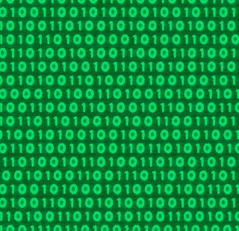
作成の流れ
1.データを集める → 2.前処理 → 3.コーディング → 4.パラメータ調整

Slide 8


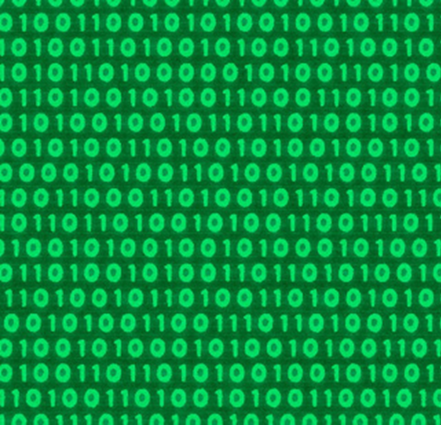
データはどう集めたか
1.データを集める → 2.前処理 → 3.コーディング → 4.パラメータ調整

Slide 9

データはどう集めたか
使ったツールは？
Google Chromeの拡張機能(ブラウザで表示中の画像を全取得)を使用
https://chrome.google.com/webstore/detail/image-downloader/cnpniohnfphhjihaiiggeabnkjhpaldj
どこから取った？
デジタル浮世絵博物館
http://www.arc.ritsumei.ac.jp/lib/vm/digitalukiyoemuseum/C/
何でスクレイピングしないの？
めんど…HPで1ページに300枚の浮世絵を表示してくれるから、拡張機能で十分

Slide 10
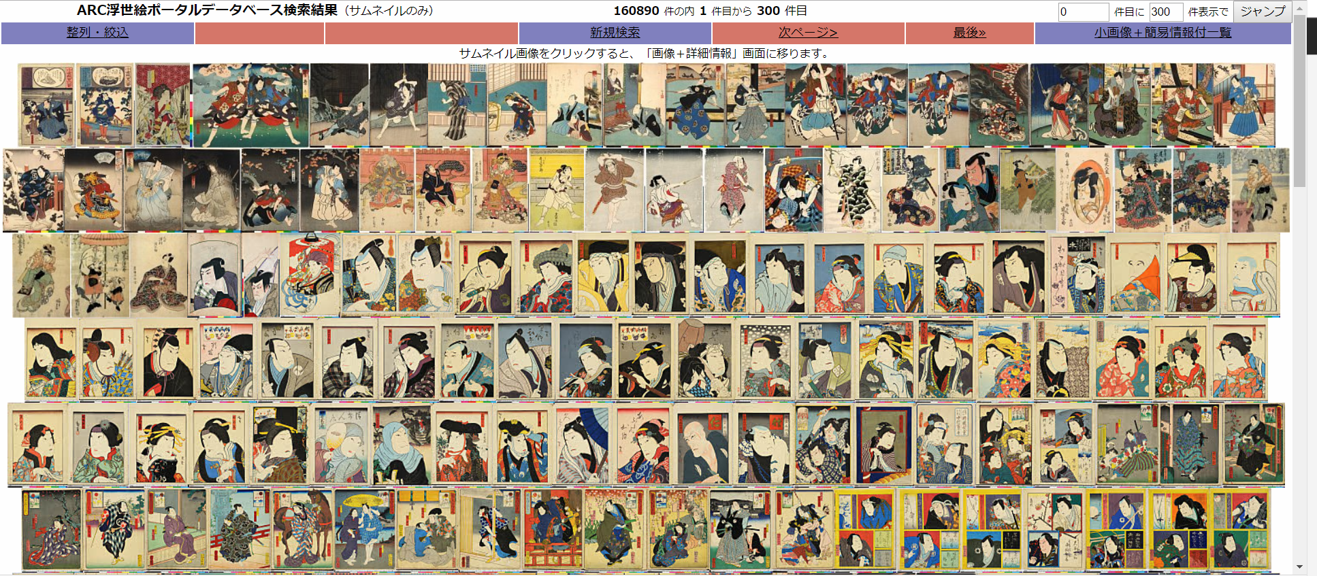
こんな感じで表示されていました。

Slide 11

前処理はどうしたか
1.データを集める → 2.前処理 → 3.コーディング → 4.パラメータ調整

Slide 12
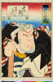
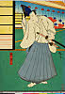
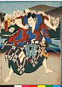
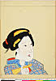
前処理はどうしたか
単純なリサイズ(元もほぼ同じ)
img_resize = img.resize((60, 100))
サイズは60×100に近い値が多かったので取りまとめ。
サムネイル状態での取得のため、画素数は少ない。
こんなデータを使いました。右のように拡大すると粗い。

Slide 13
コーディングはどうしたか
1.データを集める → 2.前処理 → 3.コーディング → 4.パラメータ調整

Slide 14
コーディングはどうしたか
このサイトを参考にしました。
https://qiita.com/taku-buntu/items/0093a68bfae0b0ff879d
環境：Google Colaboratory

Slide 15
パラメータ調整はどうしたか
1.データを集める → 2.前処理 → 3.コーディング → 4.パラメータ調整

Slide 16
パラメータ調整はどうしたか(第1弾)
3通り試した。
第1弾：調整は何もしなかった。
結果：
できた？

Slide 17
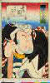
パラメータ調整はどうしたか(第1弾)
できてなくね？
生成された絵 もとデータ
同じものが生成されてる！

Slide 18
パラメータ調整はどうしたか(第2弾)
第2弾：データ量を増やした。(600→2100)
結果：
できた？

Slide 19
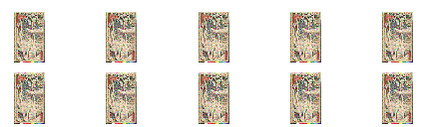
パラメータ調整はどうしたか(第2弾)
できてなくね？
生成された絵ともとデータのかぶりはない
生成された絵は1種類

Slide 20
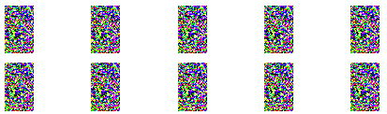
パラメータ調整はどうしたか(第3弾)
第3弾：lossを調整してみた。
結果：
確かにばらけたけど、これではモザイク。。。

Slide 21
総括
DCGANで浮世絵っぽいものは作れた。
とはいえ、理想通りの結果にはならなかった。
×複数の新規の浮世絵作成
パラメータチューニングが大変。
よく分かっていなくても、楽しく作ることはできる。
が、ガチになろうとすると、自分の技術ではまだまだ。

Slide 22
今後について
gitに上げる。
今回いただいた突っ込みをもとに修正をかける。
Data-augumentation
別のGANを試す。(WGANなど)
高解像度の画像で試す。

